Slide 1
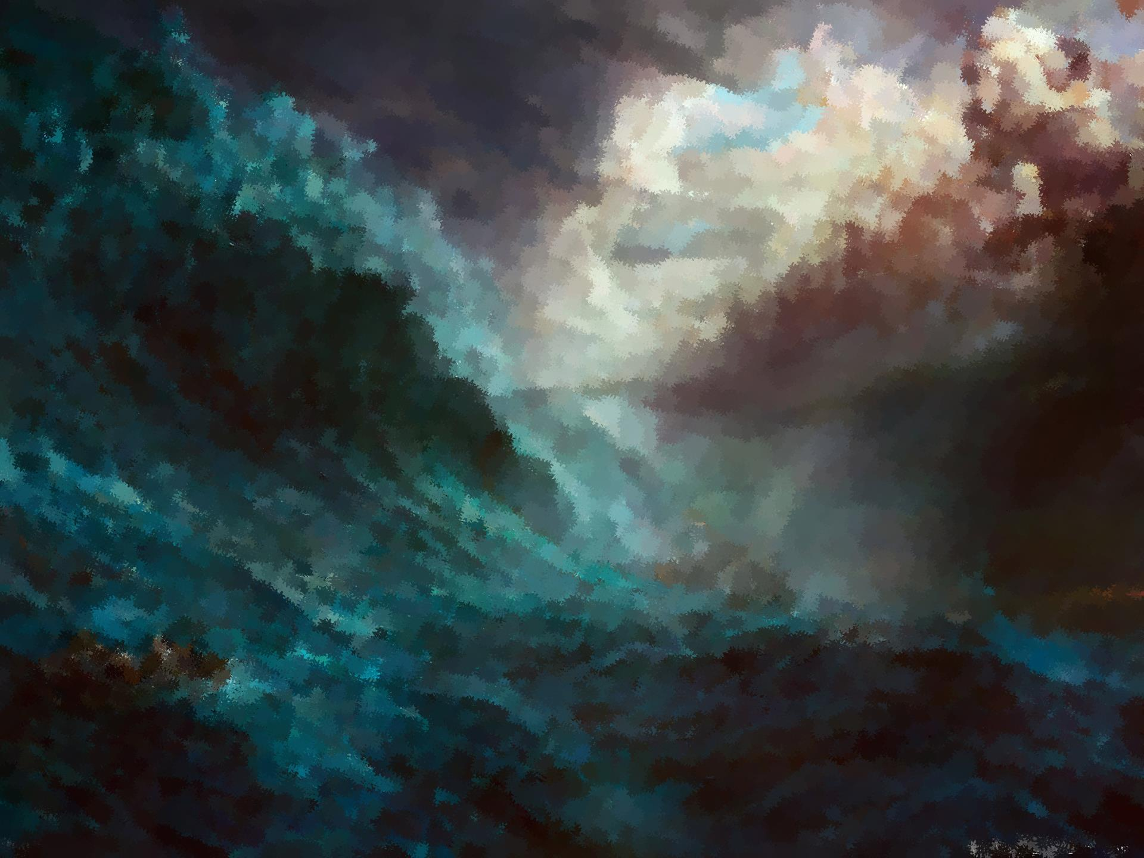
Реалистические и фантазийные образы животных.

Slide 2
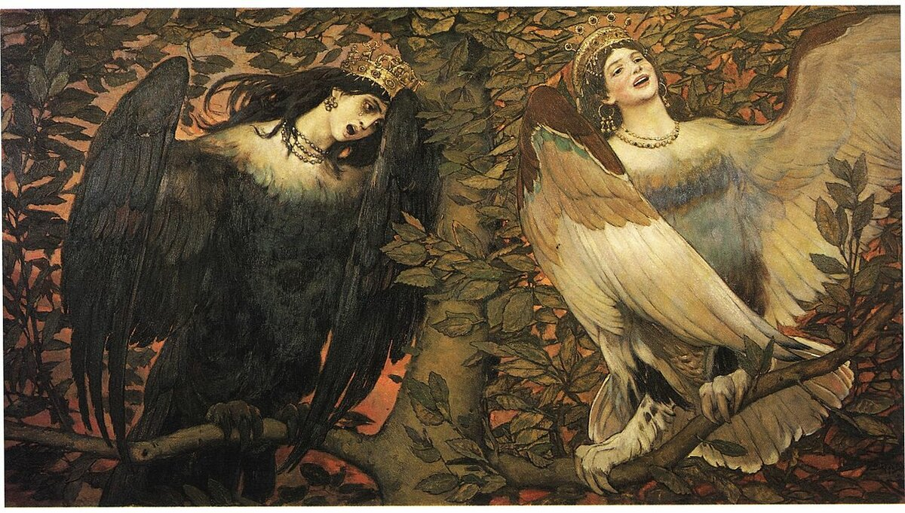
Сирин

Slide 3
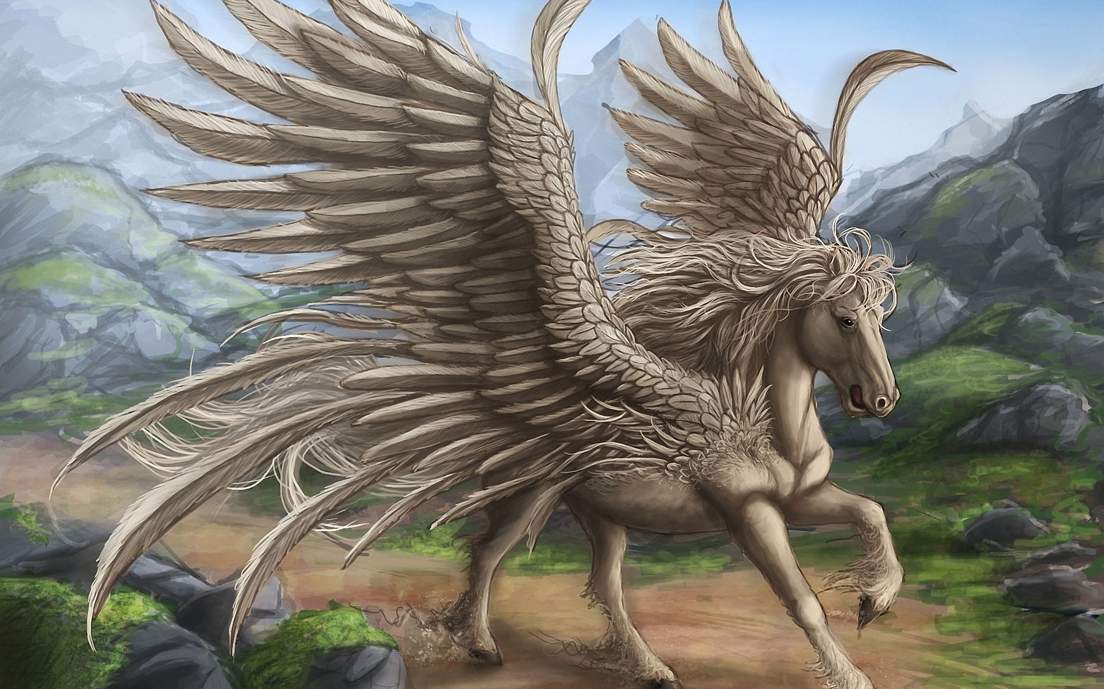
Пегас

Slide 4
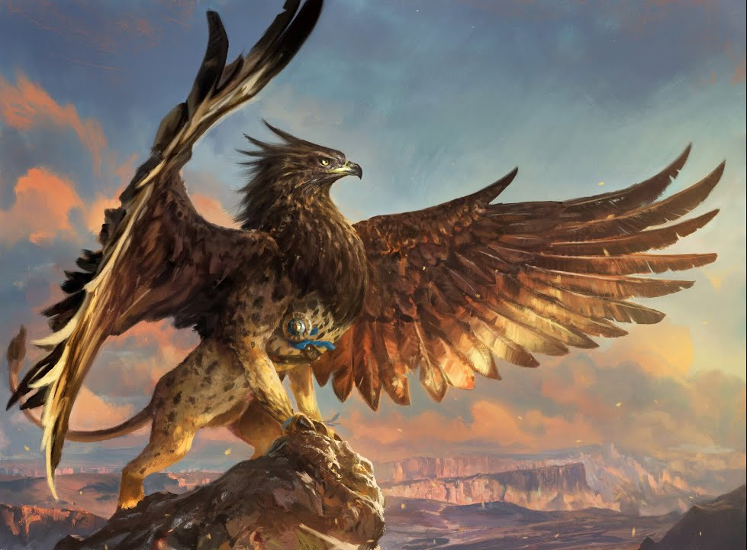
Грифон

Slide 5
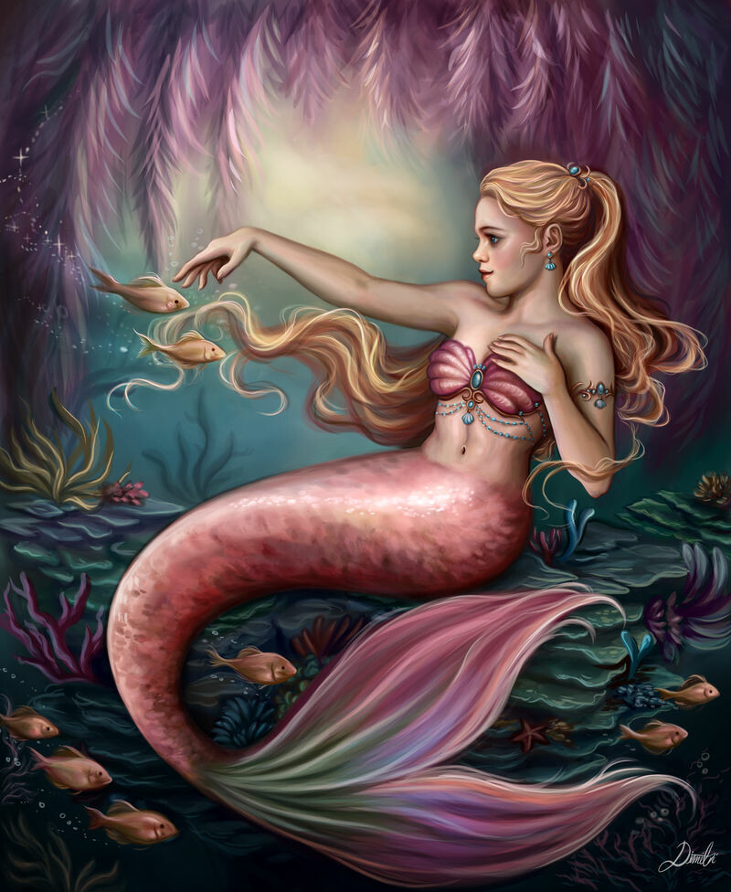
Русалка

Slide 6
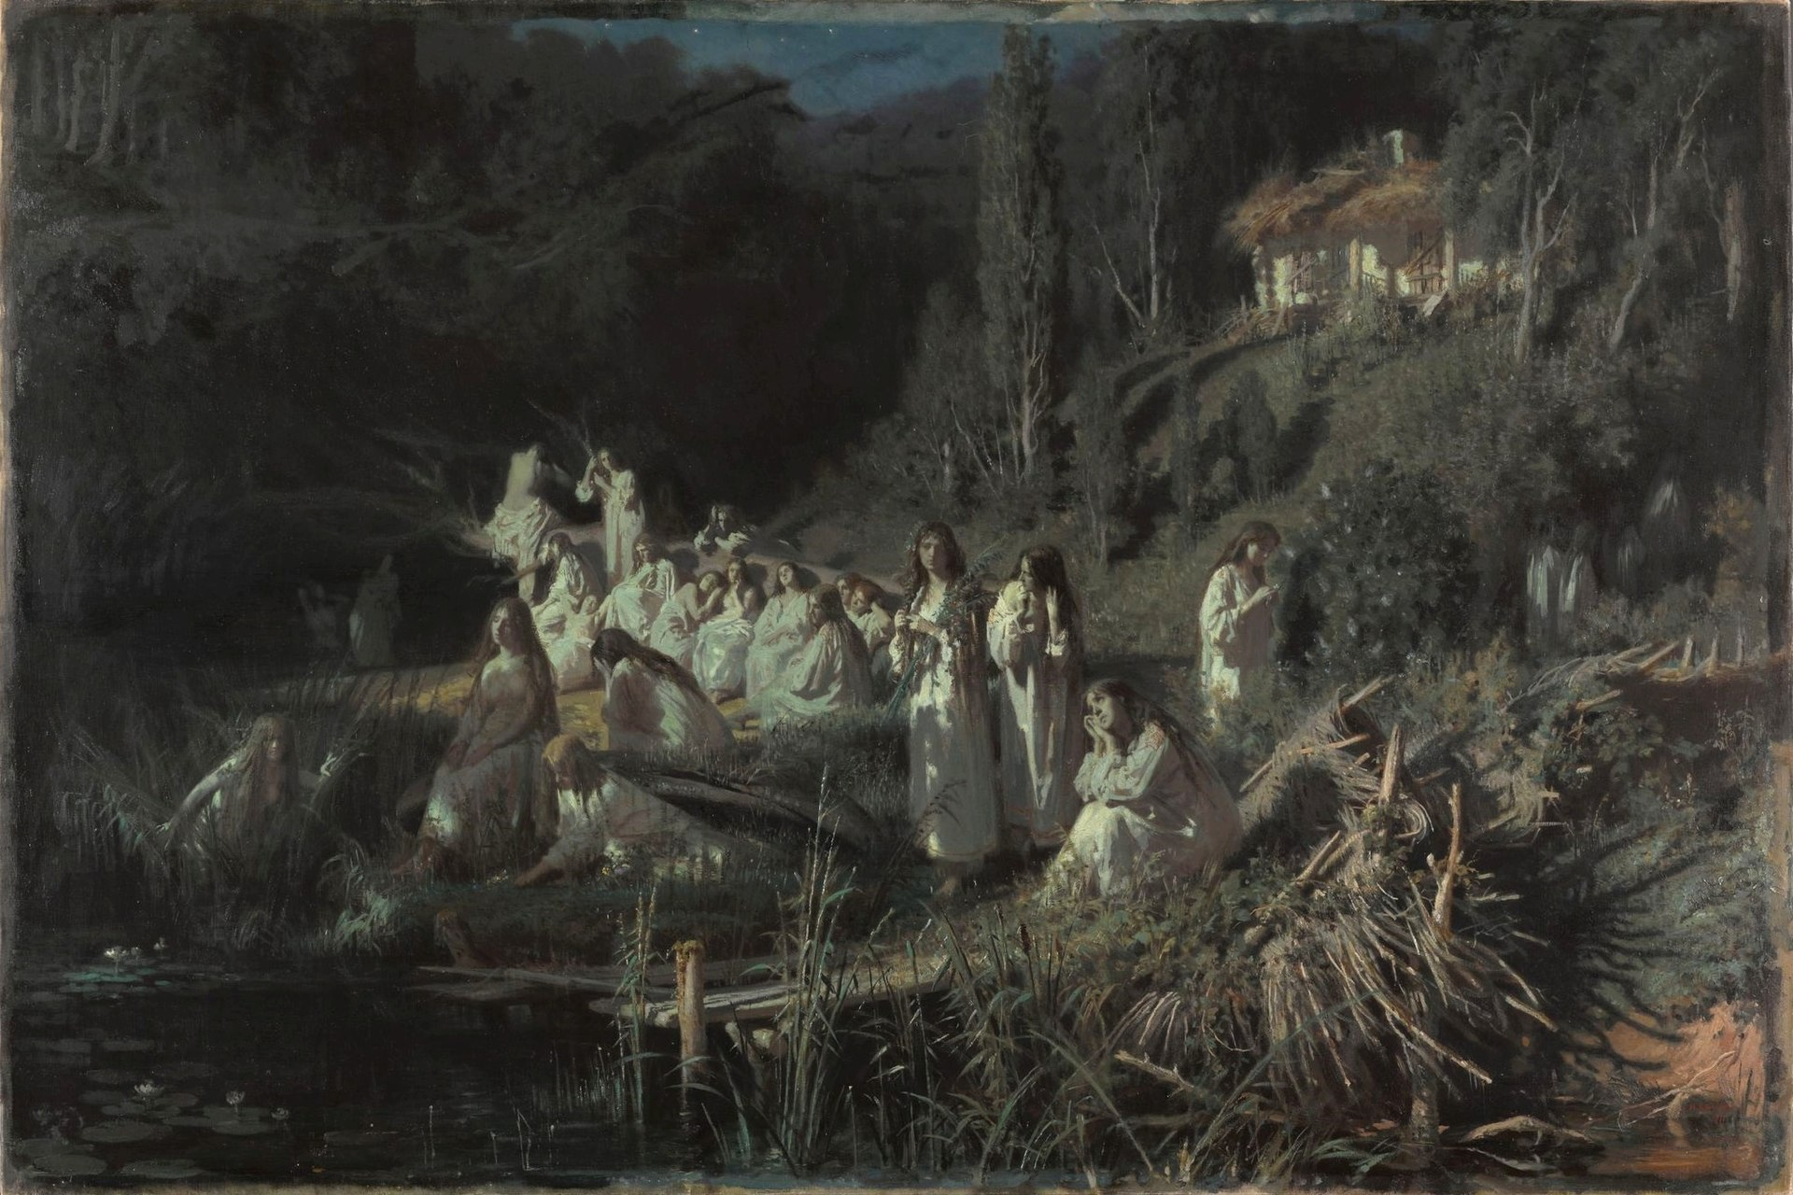
Русалки из Майской ночи Гоголя художник Иван Крамской 1917г

Slide 7
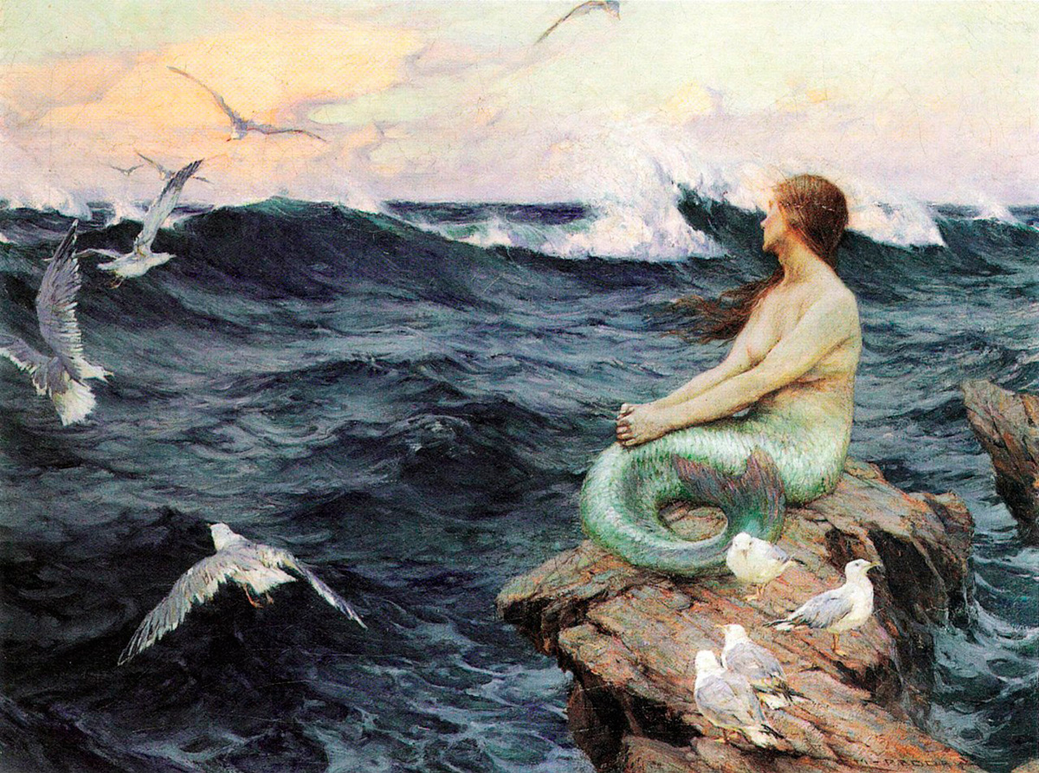
Чарльз Мюррей Паддей

Slide 8
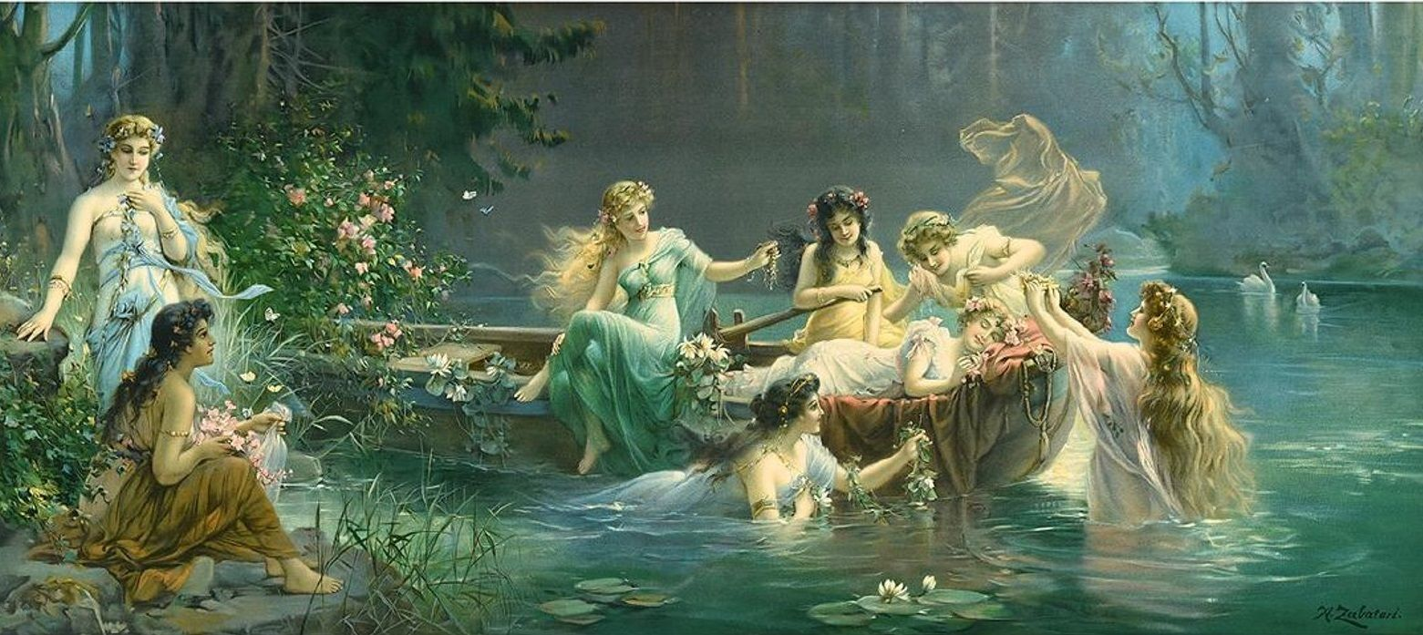
Ханс.Зацка

Slide 9
Этапы работы

